Slide 1
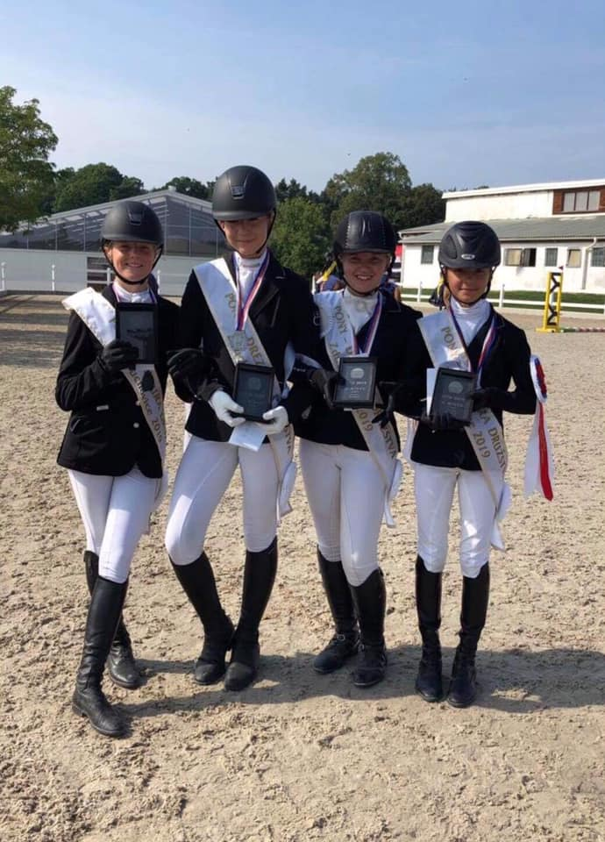
MČR PONY
2. MÍSTO DREZURA DRUŽSTVA PONY
Sára Kotisová – Nispuck
Lucie Procházková – Lipton Samba
Michaela Podešvová – Furia
Nikol Krakovičová - Valkýra

Slide 2
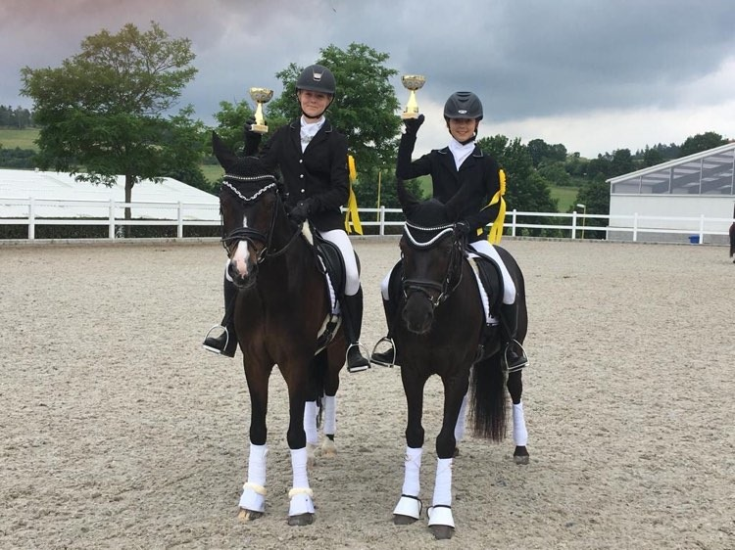
Sára Kotisová - Nispuck

Slide 3
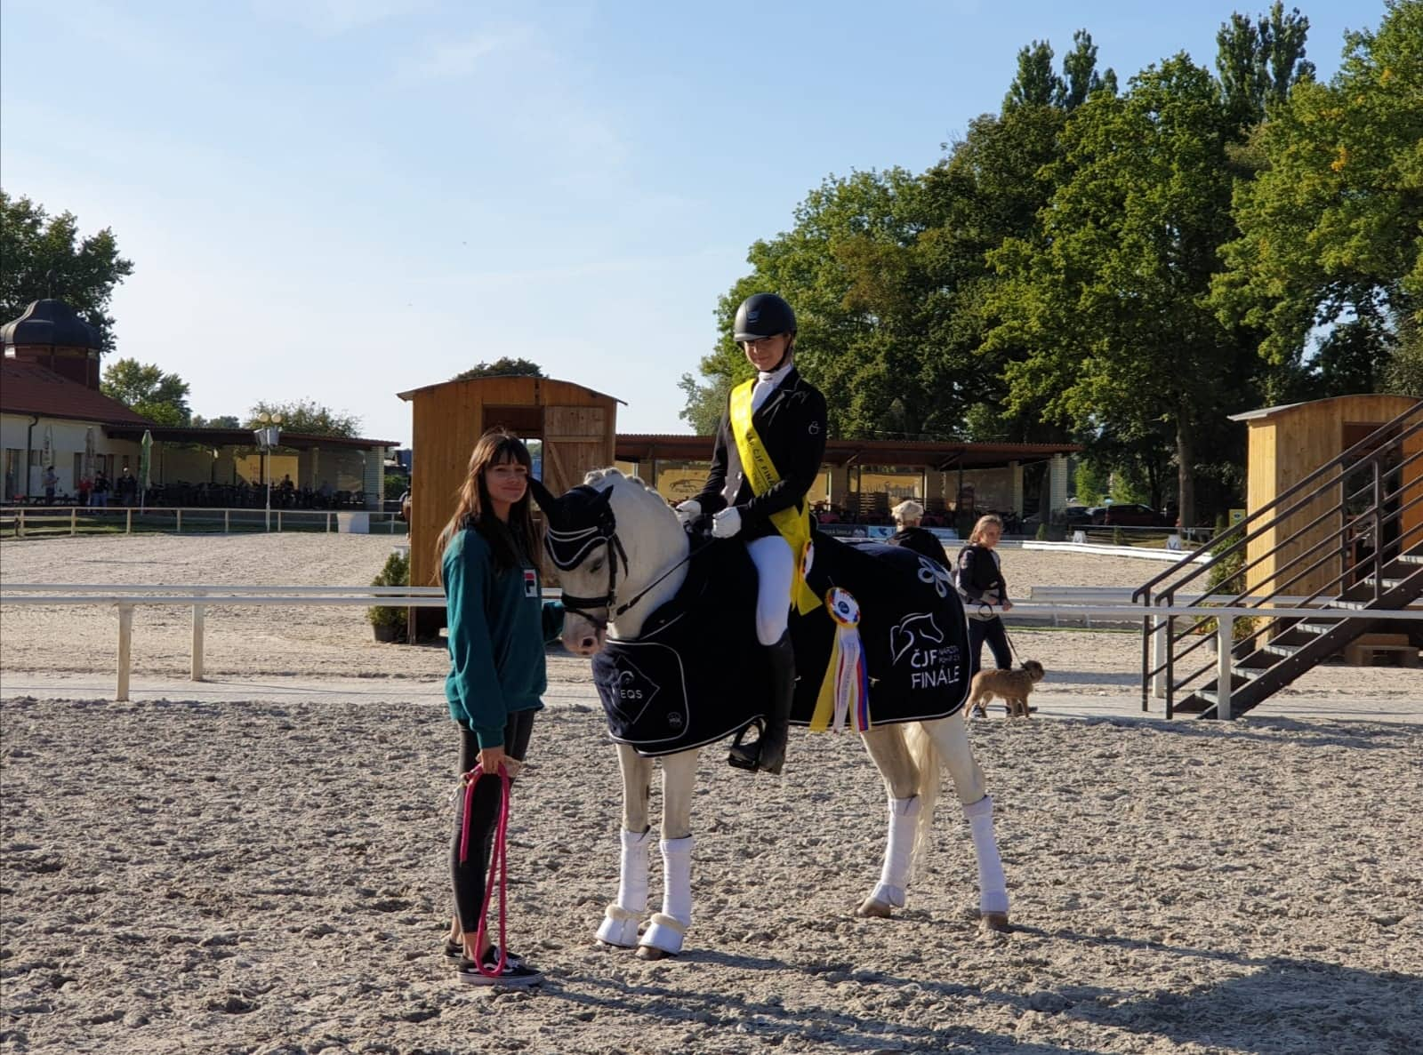
Lucie Procházková – Lipton Samba

Slide 4
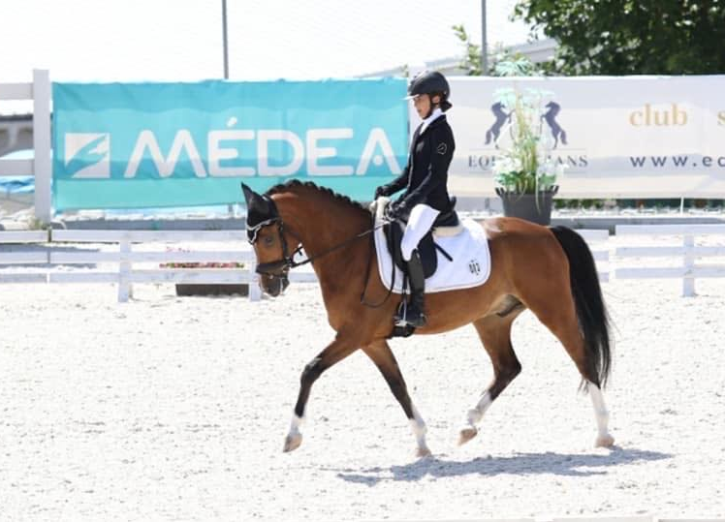
Michaela Podešvová – Furia a Jannes

Slide 5
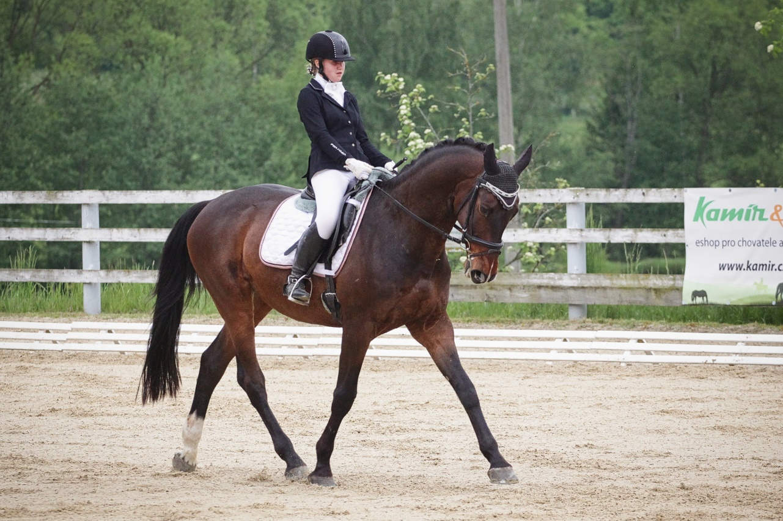
Nikol Krakovičová – Valkýra a Lambrusco

Slide 6
MČR PONY
1. MÍSTO DRUŽSTVA PARKUR
Anna Marie Ustrnulová – Majdiga
Nikola Trakalová – Silver
Nicol Čížková – Kewin
Gabriela Horká – Laura W

Slide 7
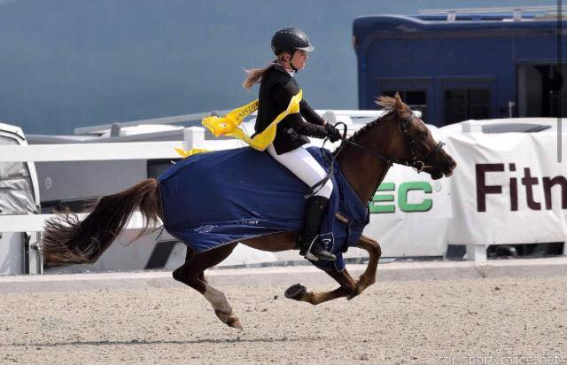
Anna Marie Ustrnulová - Majdiga

Slide 8
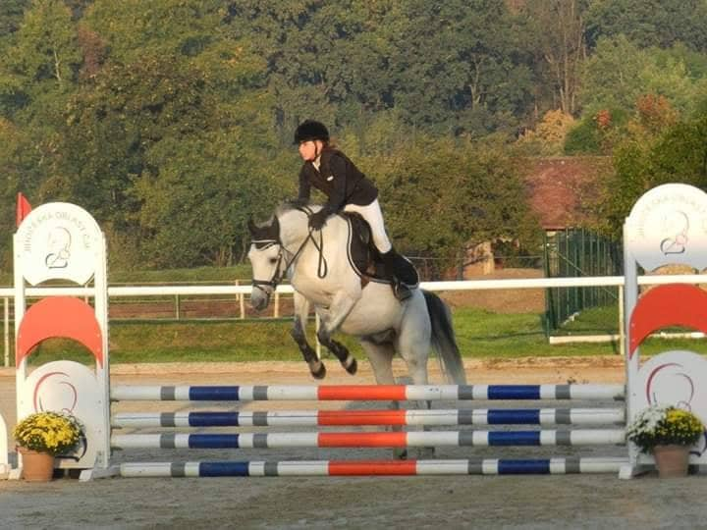
Nikola Trakalová - Silver

Slide 9
Nicol Čížková - Kewin

Slide 10
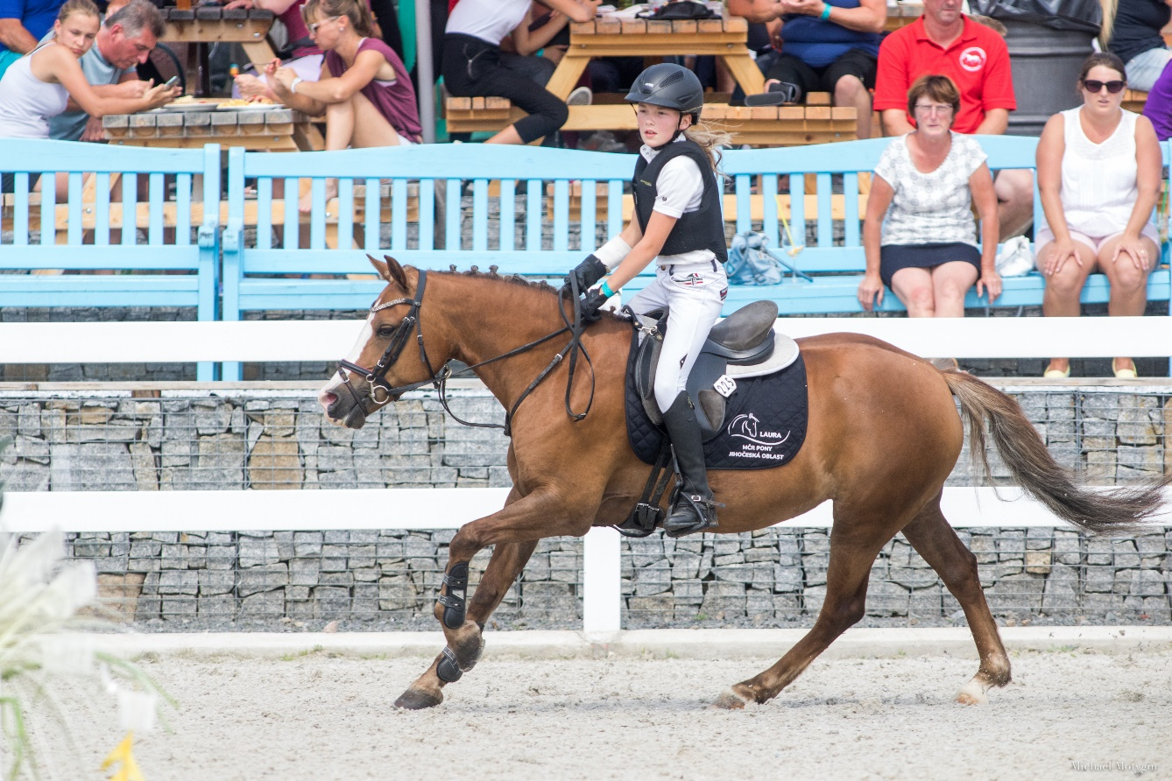
Gabriela Horká – Laura W

Slide 11
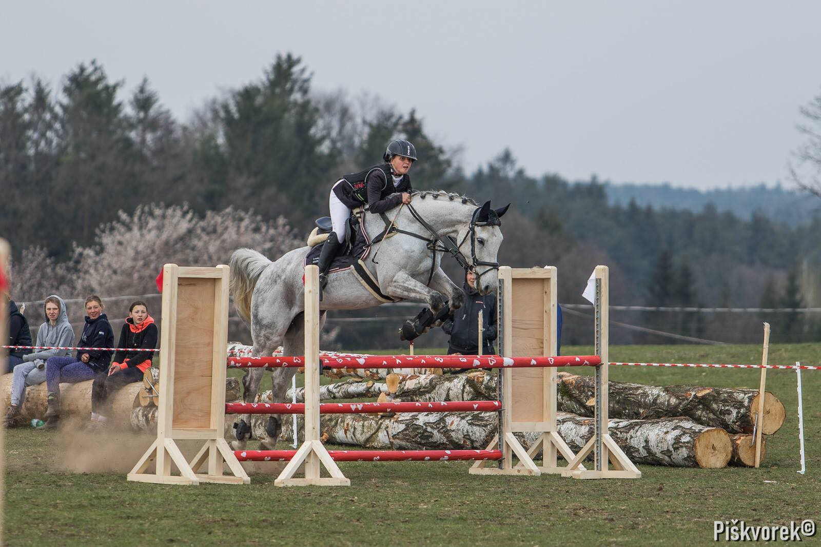
Alena Kozojedová – Andy a Lea

Slide 12
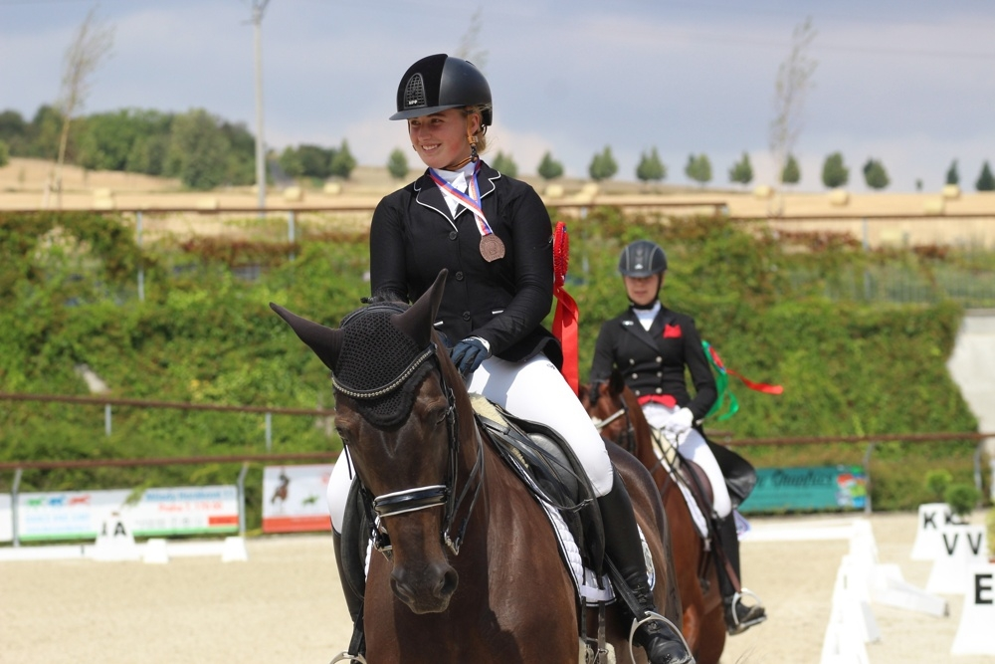
Jana Táboříková – Kara a Janne

Slide 13
MČR DREZURA
2. MÍSTO DRUŽSTVA DREZURA
Eva Jančaříková – Briston
Petra Miki Civišová – Descartes
Hana Civišová – Mary Lou
Veronika Gajdolínová - Bohém

Slide 14
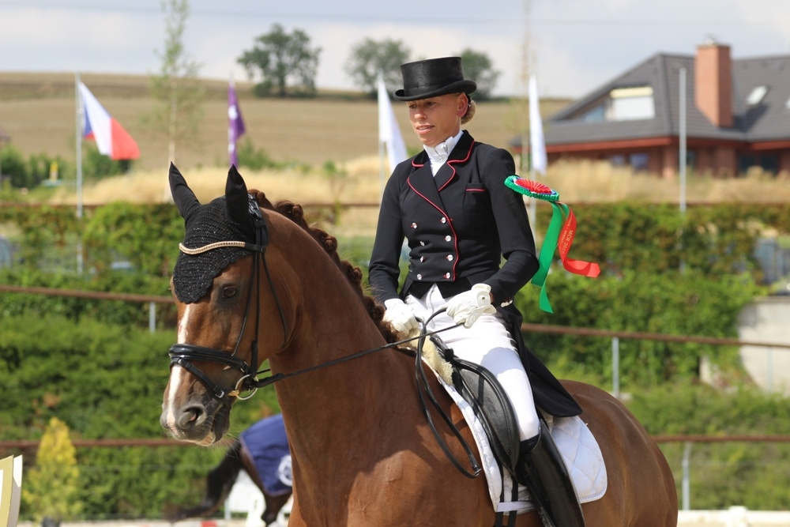
Eva Jančaříková – Briston a Kandro

Slide 15
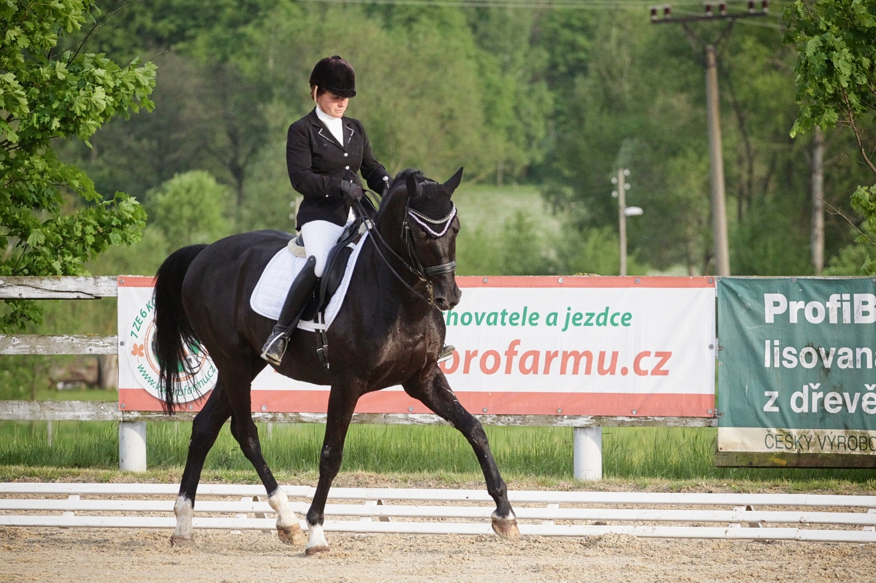
Petra Miki Civišová – Descartes a Europe-M

Slide 16
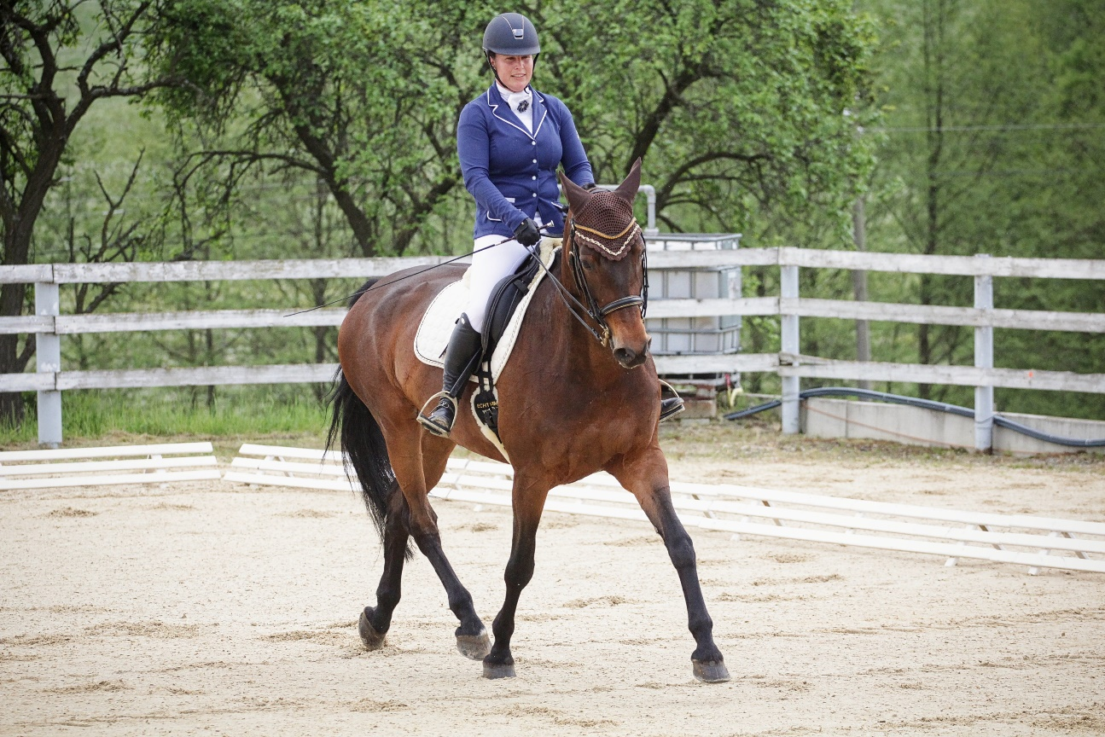
Hana Civišová – Mary Lou

Slide 17
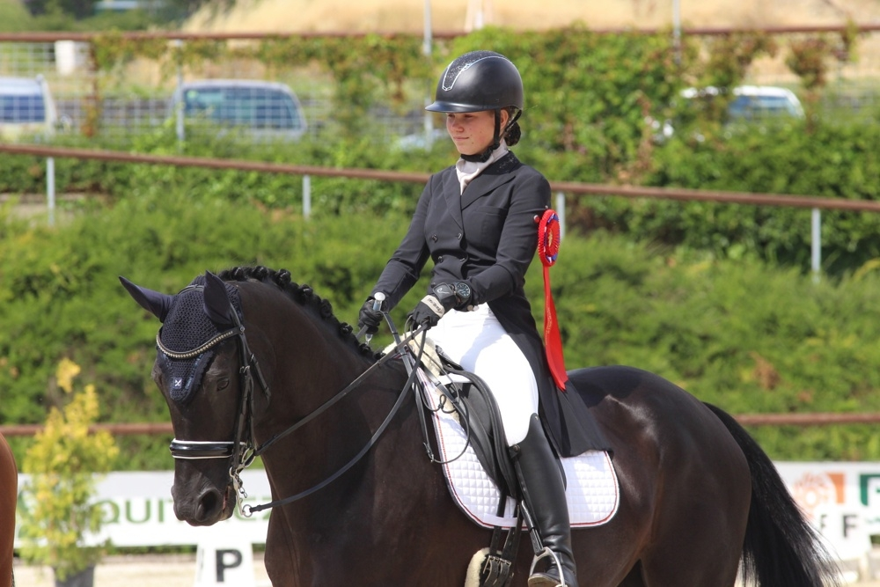
Veronika Gajdolínová – Bohém a Donna Frederica

Slide 18
MČR PARKUR
1. MÍSTO DRUŽSTVA PARKUR
Jakub Štěrba – Go-On T.S.
Jiří Mayer – Esman
Luboš Kozák – Quintero´s Cassiny
Filip Žlábek – Q- Evannah Z

Slide 19
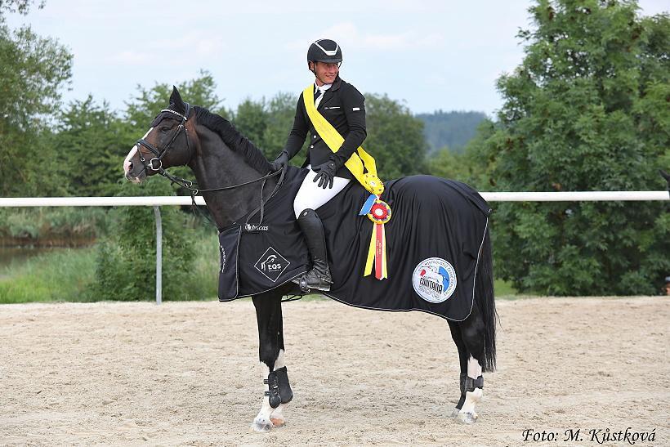
Jakub Štěrba – Go-On T.S. a Warness ZH

Slide 20
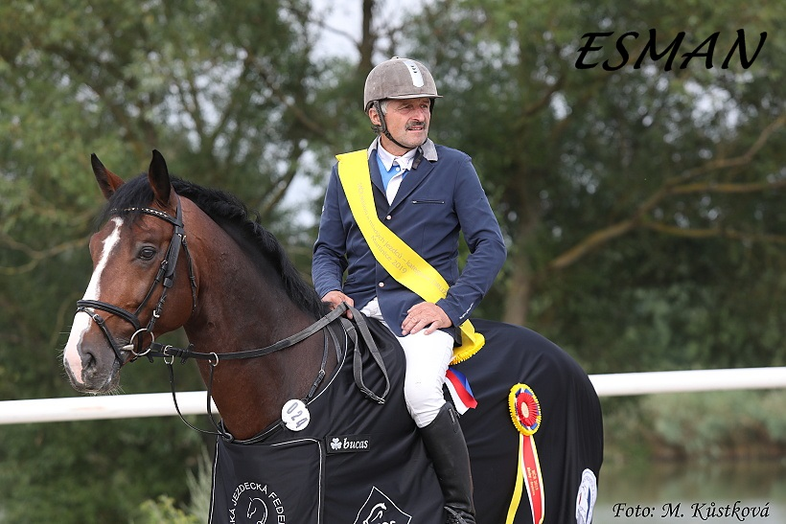
Jiří Mayer - Esman

Slide 21
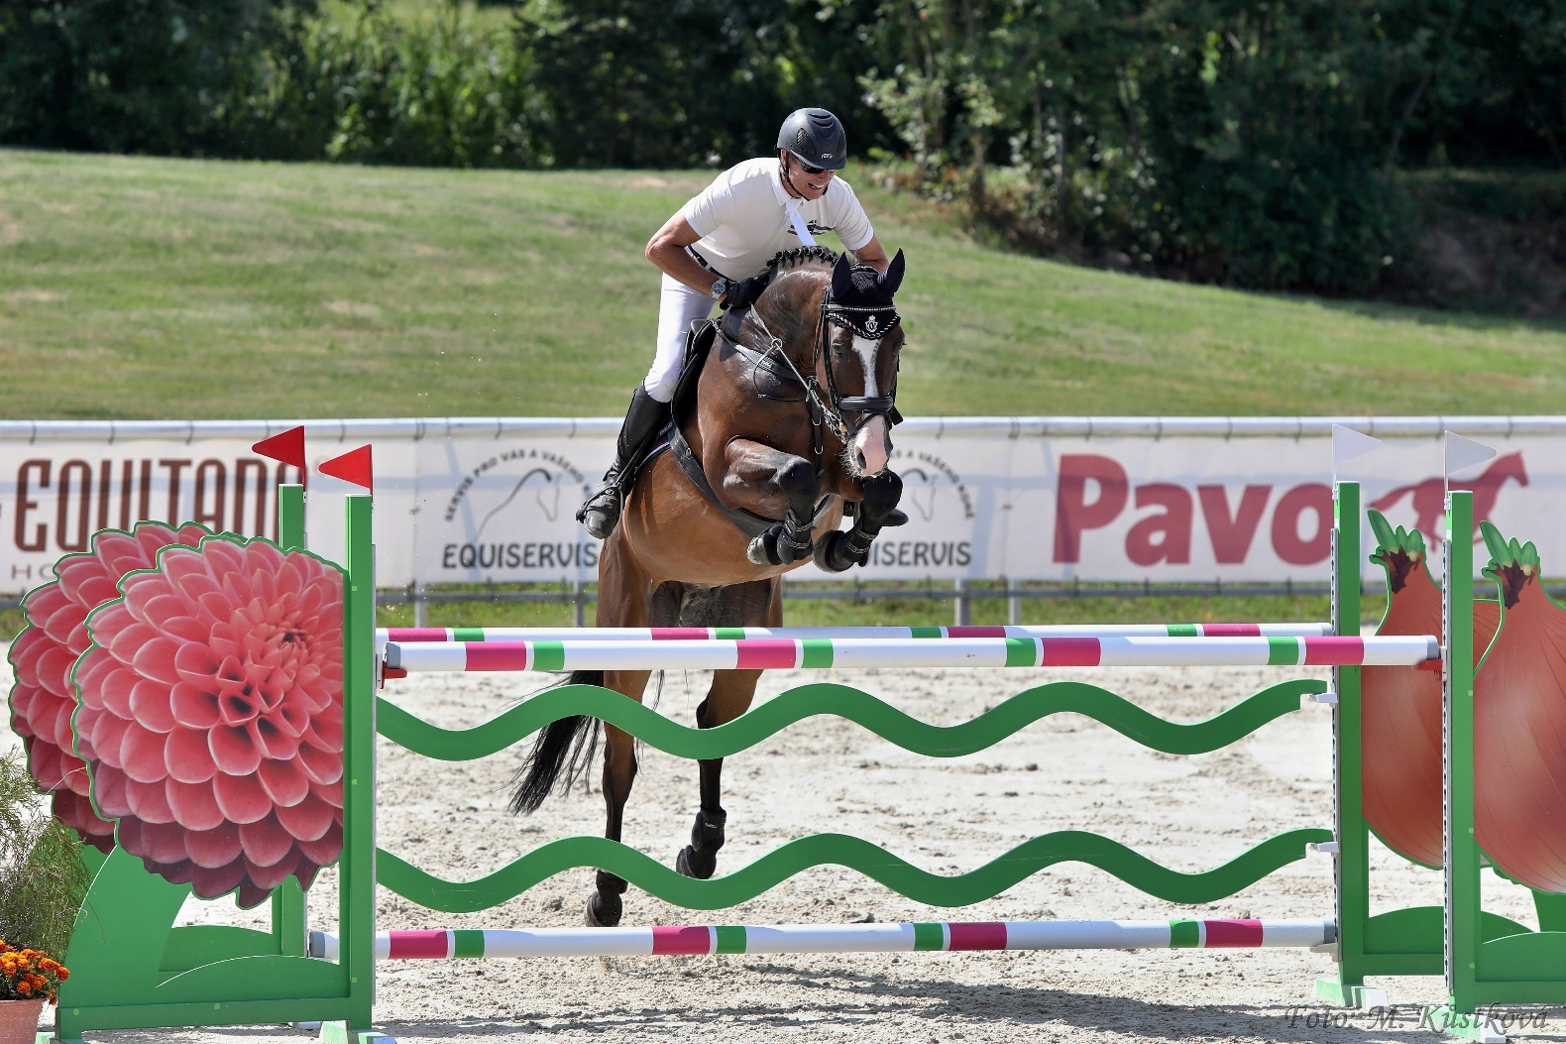
Luboš Kozák – Quintero´s Cassiny

Slide 22
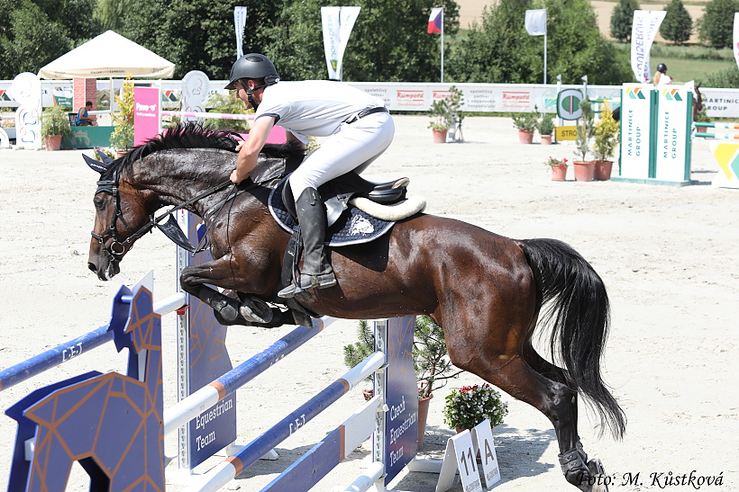
Filip Žlábek – Q- Evannah Z

Slide 23
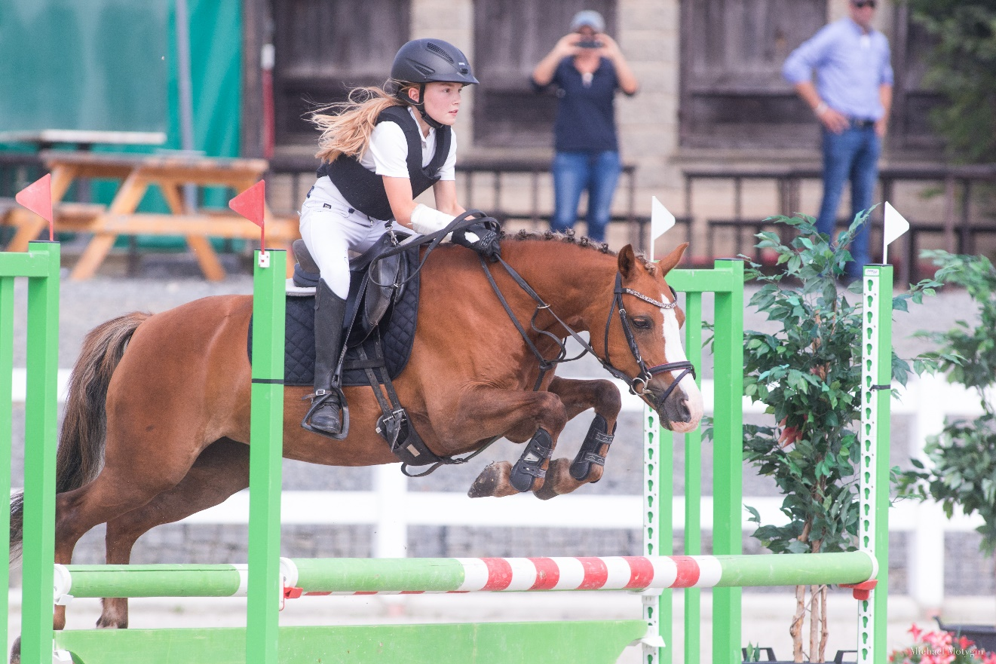
Gabriela Horká – 1.místo Jihočeský pohár pony parkur

Slide 24
Barbora Křenková – 2.místo Jihočeský pohár pony parkur

Slide 25
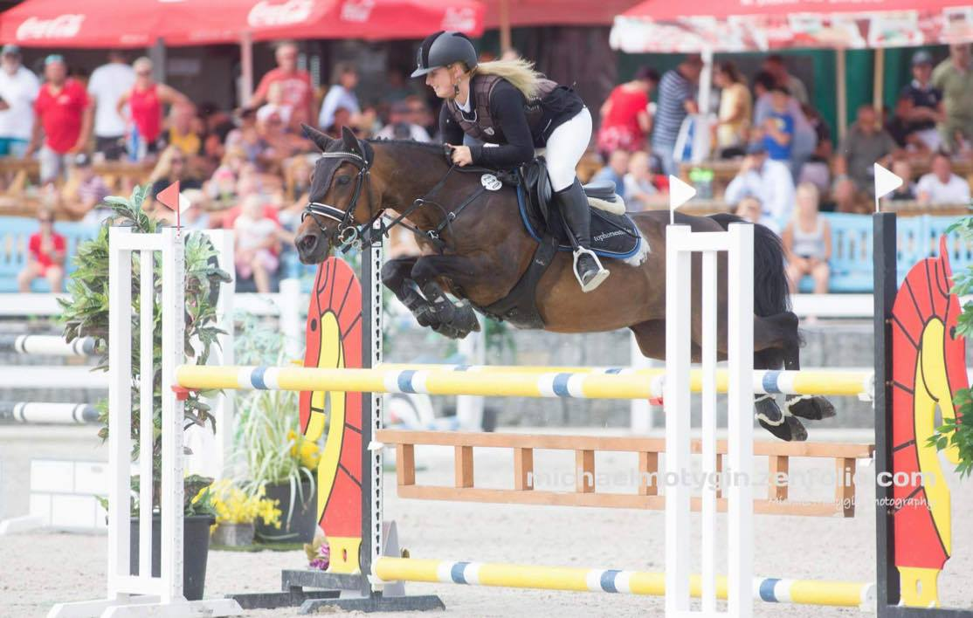
Jana Táboříková – 3.místo Jihočeský pohár pony parkur

Slide 26
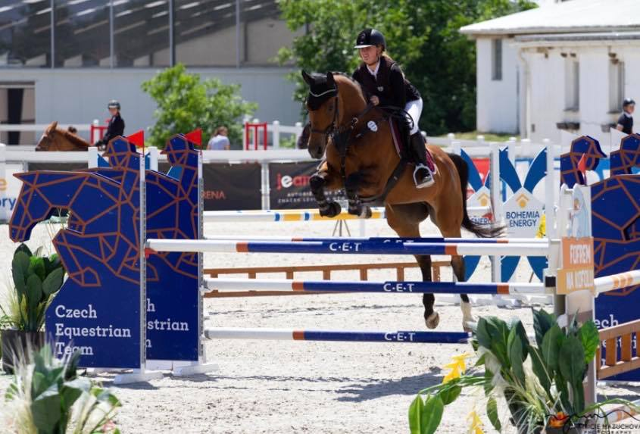
Jana Táboříková – 1.místo Jihočeský pohár do 18-ti let

Slide 27
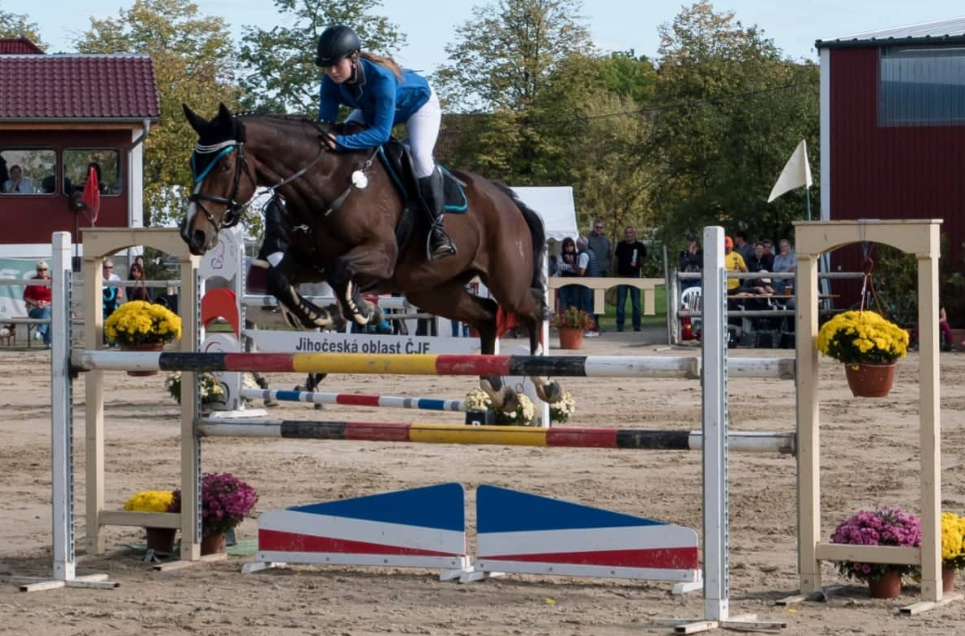
Barbora Květoňová – 2.místo Jihočeský pohár do 18-ti let

Slide 28
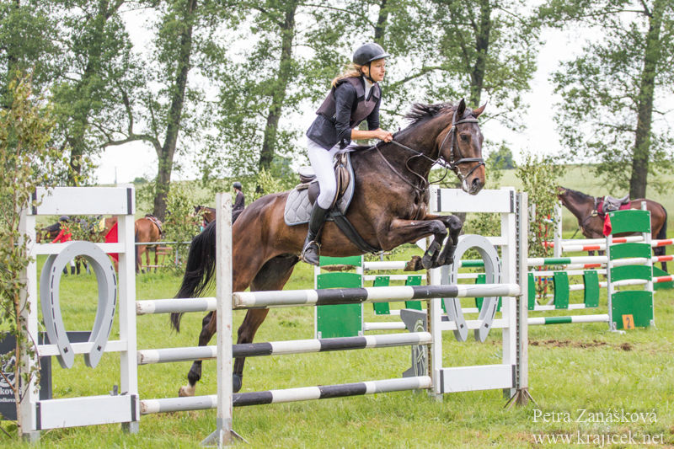
Barbora Šlechtová – 3.místo Jihočeský pohár do 18-ti let

Slide 29
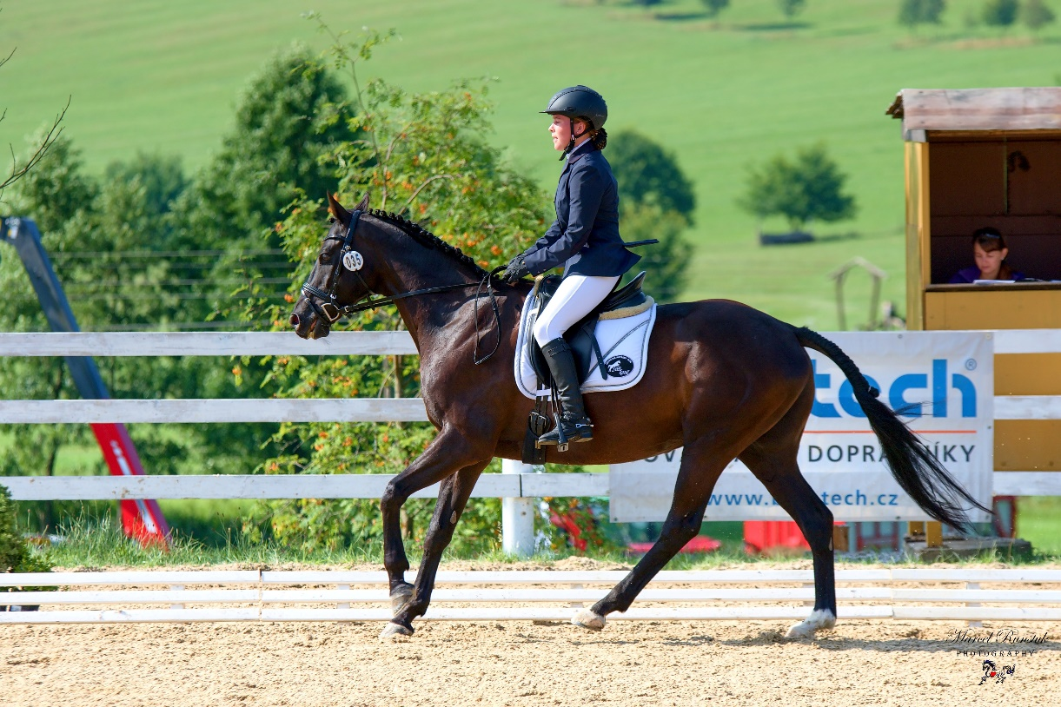
Johana Valentová – bronzový odznak

Slide 30
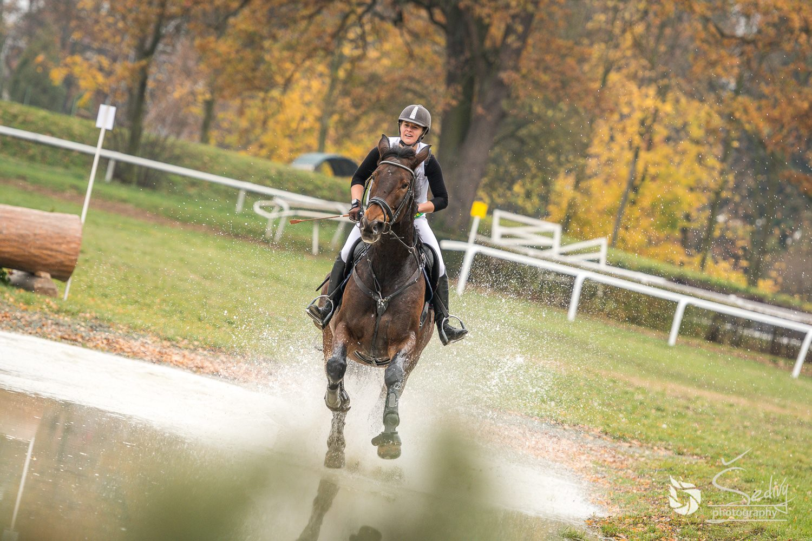
Alena Marchalová – bronzový odznak

Slide 31
Janek Kroupa - Hektor

Slide 32
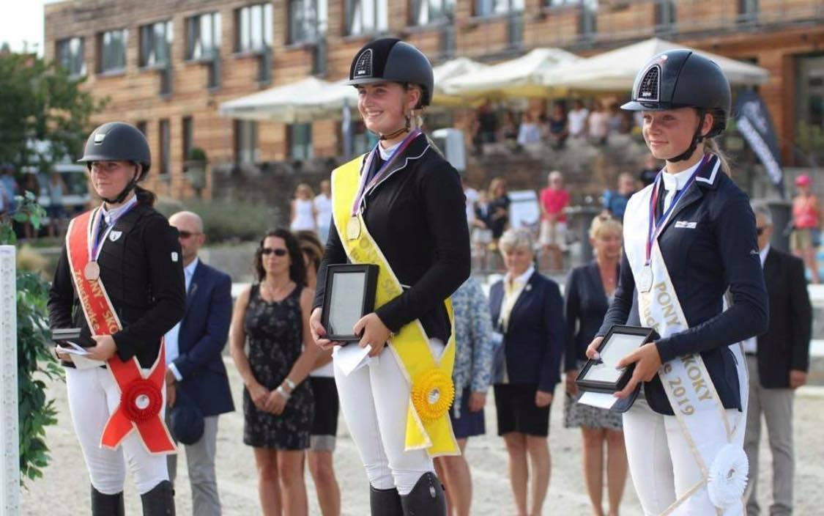
Speciální ocenění – Jana Táboříková

Slide 33
Jezdec roku – parkurové družsto 1.místo MČR

Slide 34
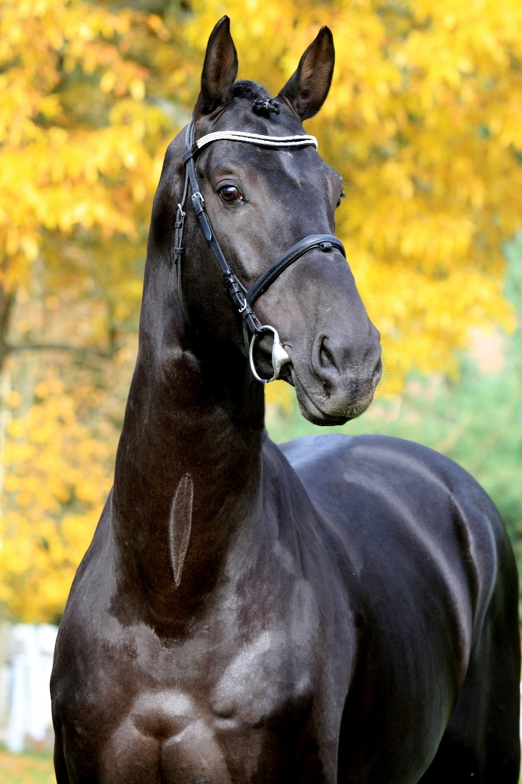
WARNESS ZH – Nejlepší kůň roku 2019

